Slide 1
实验一 手写数字识别
202228013329025 张喜玥

Slide 2
Part 01
实验目的及要求

Slide 3
实验目的及要求
一、 实验目的
掌握卷积神经网络基本原理;
掌握Tensorflow(或其他框架)的基本用法以及构建卷积网络的基本操作;
了解Tensorflow(或其他框架)在GPU上的使用方法。
二、 实验要求
搭建Tensorflow(或其他框架)环境;
构建一个规范的卷积神经网络结构;
在MNIST手写数字数据集上进行训练和评估，实现测试集准确率达到 98%及以上;

Slide 4
Part 02
实验环境

Slide 5
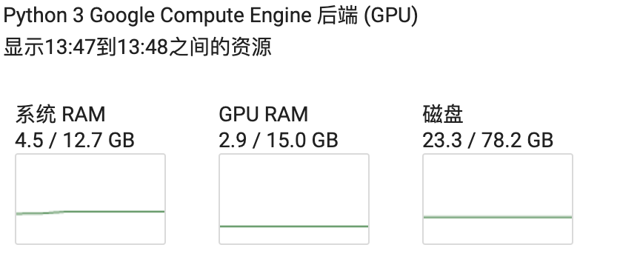
实验环境
1.Python环境：Python 3.8,Tensorflow 2.6.0
2.网络模型：使用Tensorflow2.0中的Keras框架构建网络，并使用GPU加速
3.在Google Colab平台上运行实验代码

Slide 6
Part 03
模型介绍

Slide 7
网络模型
Input(32*32)
CNN2d, BatchNorm, Relu
CNN2d, BatchNorm, Relu
本实验采用多个卷积神经网络CNN+全连接层进行手写数字识别，每个卷积层后使用批量归一化BatchNorm并采用Relu激活函数。其中，卷积核大小均为5*5，步长为1，不使用填充，共使用五层卷积层。
CNN2d, BatchNorm, Relu
CNN2d, BatchNorm, Relu
CNN2d, BatchNorm, Relu
Flatten, Dense, BatchNorm
SoftMax
Output(10)

Slide 8
实验参数设置
Input(32*32)
CNN2d, BatchNorm, Relu
CNN2d, BatchNorm, Relu
将MNIST数据集中的20%部分用于验证实验。
batch_size=128，epoch=30。
初始学习率learning_rate=0.001，采用指数衰减，衰减率decay_rate=0.98。
采用Adam优化器
使用交叉熵损失函数sparse_categorical_crossentropy。
CNN2d, BatchNorm, Relu
CNN2d, BatchNorm, Relu
CNN2d, BatchNorm, Relu
Flatten, Dense, BatchNorm
SoftMax
Output(10)

Slide 9
Part 04
代码说明

Slide 10
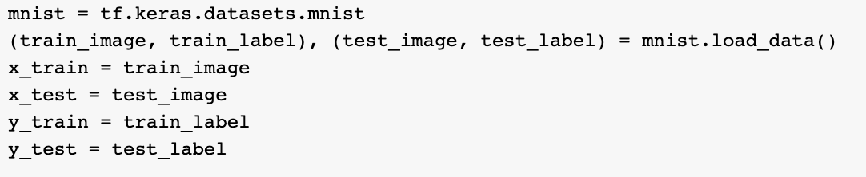
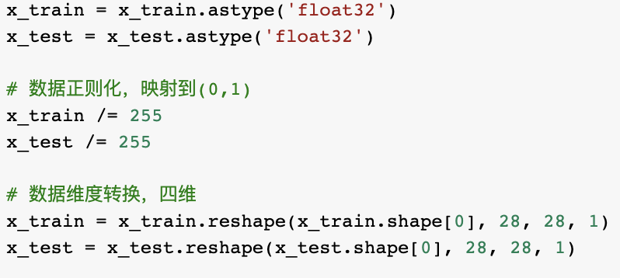
实验代码
1.加载数据集（使用keras自带MNIST数据集）
2.处理数据

Slide 11
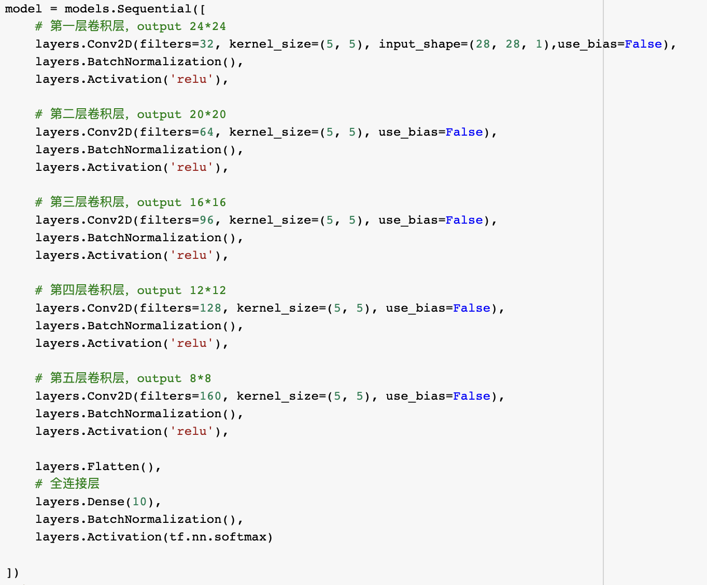
实验代码
3.构建网络模型

Slide 12
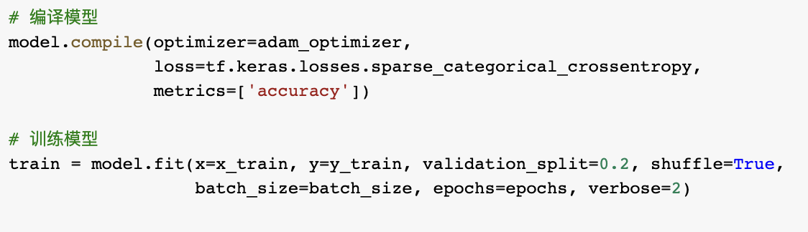
实验代码
4.设置学习率和优化器
5.模型编译及训练

Slide 13
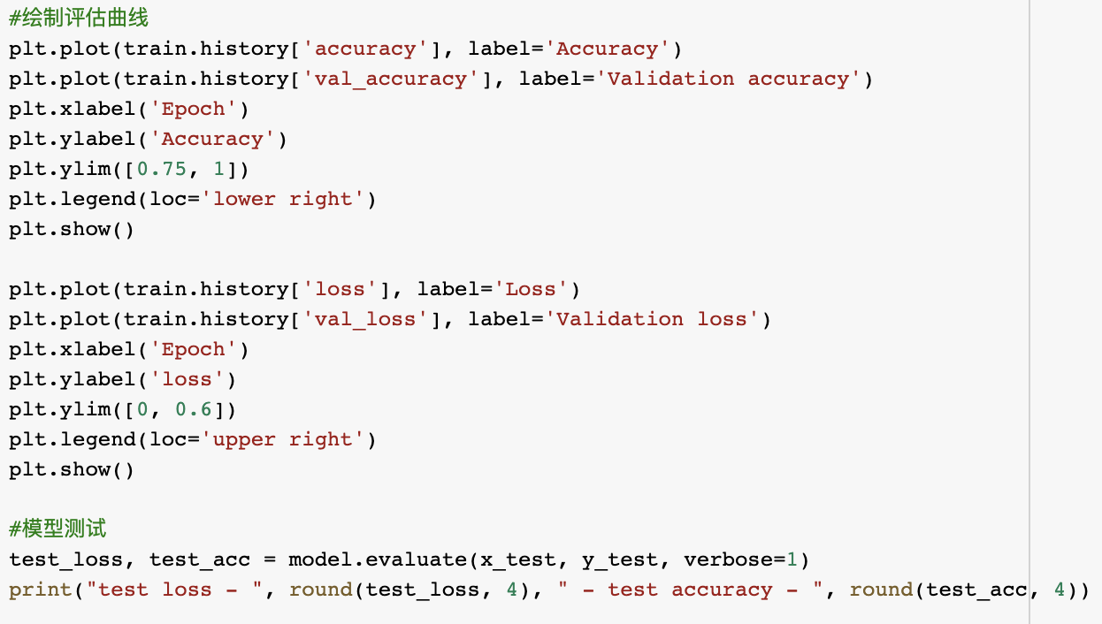
实验代码
6.绘制评估曲线并测试

Slide 14
Part 05
实验结果

Slide 15
实验结果
本实验最终对测试集的准确率达到99.54%
更改seed数值多次测验，准确率保持在99.6%左右

Slide 16
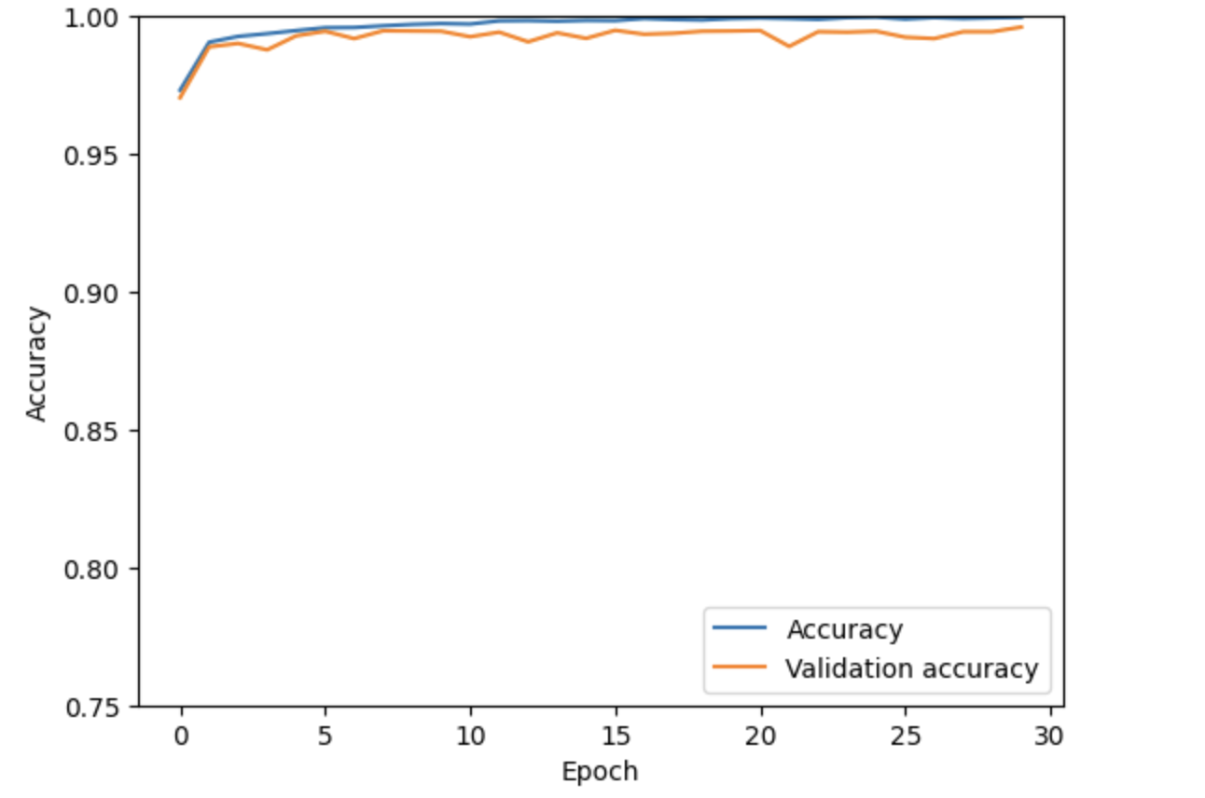
实验结果
acc曲线

Slide 17
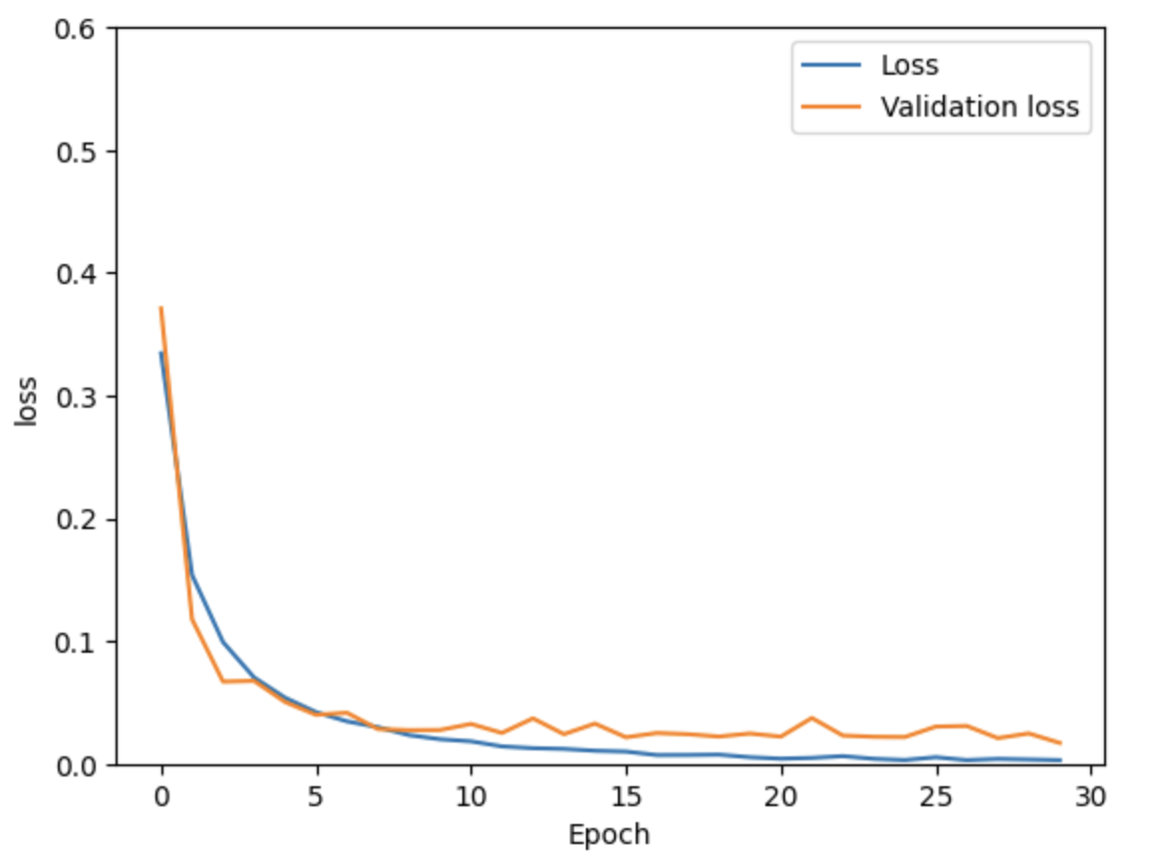
实验结果
loss曲线

Slide 18
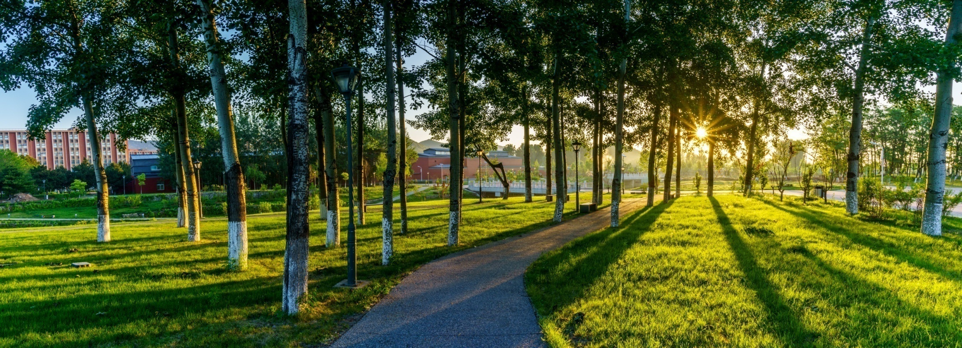

THANKS

